Slide 1
Vállalat termelői magatartása

Slide 2
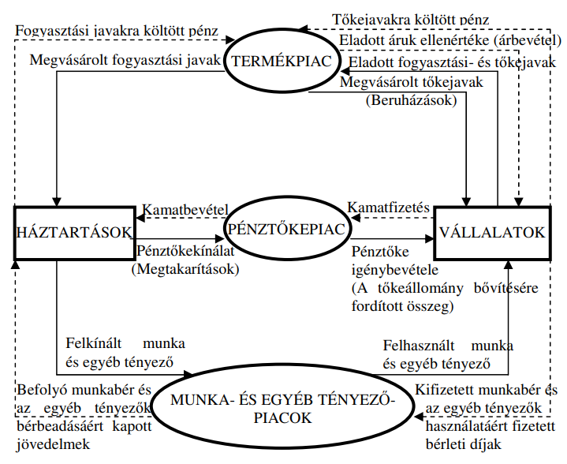
Háztartás és vállalat

Slide 3
Háztartás és vállalat
A fogyasztási javak kereslete a háztartások tagjaihoz (a fogyasztókhoz), a tőkejavak kereslete pedig a vállalatokhoz (tág értelemben: üzleti szervezetekhez) kapcsolható.
Mindkét jószágcsoport kínálatát ugyanakkor természetszerűleg a vállalatok látják el.

Slide 4
Vállalat és vállalkozás
A vállalat lényegében egy maximális pénzügyi nyereség (profit) elérése érdekében termelési tényezőket (inputokat) vásárol, és azokat átalakítva eladásra szánt új javakat (termékeket, szolgáltatásokat, azaz outputokat) állít elő.
Egy valóságos vállalat jóval több ennél: nem csak technológiai halmaz, hanem emberi közösség is, céljai pedig ily módon sokrétűbbek a profit maximálásánál.

Slide 5
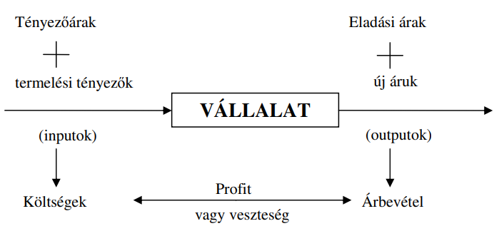
Vállalat és vállalkozás

Slide 6
Vállalat és vállalkozás
Meg kell hozni a három legfontosabb döntést a következő kérdésekben: Mit, Kinek a részére és Hogyan állítsunk elő?
Biztosítani kell a termelés élőmunka, tőke, információ és egyéb input igényét.
Az erőforrások megfelelő összerendezése is szükséges (koordináció és szervezés).
Kockázatvállalás: A vállalkozás kockázattal jár, ami főleg az abból fakadó kockázatra vonatkozik, hogy az erőforrások biztosítása, illetőleg a költségek felmerülése megelőzi a piacon való megjelenést és a bevétel realizálását.

Slide 7
Vállalat és vállalkozás
Két fő vonulattal találkozhatunk a vállalat és vállalkozás tekintetében:
1. Minden gazdasági vállalkozás lényegében vállalat.
2. Csak a jogi személyiséggel rendelkező gazdasági vállalkozások tartoznak a vállalatok körébe.

Slide 8
Vállalat és vállalkozás
Funkciók:
Kielégíti a fogyasztói szükségletet
Terméket állít elő, szolgáltatást nyújt
Profitot termel
Adót fizet az államnak
Munkahelyet teremt
Társadalmi felelősséget vállal
Technológiát fejleszt

Slide 9
Vállalat és vállalkozás
Belső érintettek:
Tulajdonosok
Ügyvezető, igazgató
Menedzsment
Alkalmazottak
Külsős foglalkoztatottak

Slide 10
Vállalat és vállalkozás
Külső érintettek:
Szállítók
Vevők
Versenytársak
Piaci közvetítők
Közvélemény
Állam, önkormányzat (szabályozás, adók)
Pénzintézetek (hitelezés)

Slide 11
Vállalat és vállalkozás
Vállalati tágabb piaci környezet:
Tudományos-technikai
Demográfiai, társadalmi
Gazdasági
Természeti
Jogi
Politikai

Slide 12
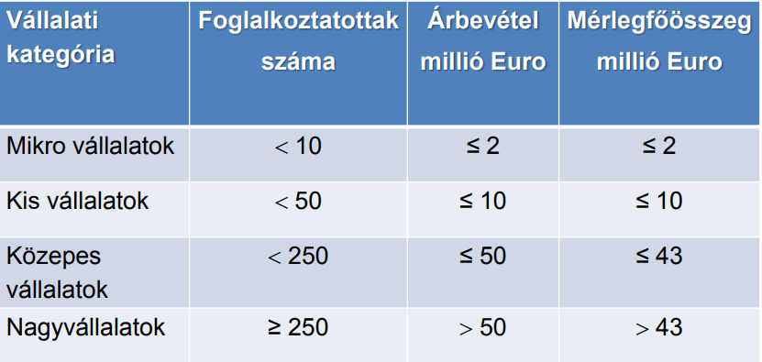
Vállalat és vállalkozás

Slide 13
Vállalat és vállalkozás jogszabályi környezete
2006. évi IV. törvény a gazdasági társaságokról;
2009. évi CXV. törvény az egyéni vállalkozóról és az egyéni cégről;
2004. évi XXXIV. törvény a kis- és középvállalkozásokról, fejlődésük támogatásáról;
2009. évi LXXVI. törvény a szolgáltatási tevékenység megkezdésének és folytatásának általános szabályairól;

Slide 14
Egyéni vállalkozó
Egyéni vállalkozónak nevezzük azt a természetes személyt, aki üzletszerű gazdasági tevékenységet saját neve alatt folytat.
Üzletszerűnek minősül a rendszeresen, nyereség- és vagyonszerzés céljából, saját gazdasági kockázatvállalás mellett folytatott gazdasági tevékenység.
Az egyéni vállalkozó felelőssége korlátlan és egyetemleges, adott esetben a teljes, személyes vagyonával felel a tevékenysége következményeiért.

Slide 15
Egyéni vállalkozó
Az egyéni vállalkozói tevékenység megkezdésének feltétele, hogy az erre irányuló szándékot a hatóságnak elektronikus úton (ügyfélkapu hozzáféréssel), illetve személyesen bejelentsük az e célra rendszeresített elektronikus űrlapon kell megtenni. Ezután a hatóság automatikusan beszerzi az egyéni vállalkozó:
Adószámát
Statisztikai számjelét
Nyilvántartási számát

Slide 16
Egyéni vállalkozó
Az egyéni vállalkozó több tevékenységet folytathat, tevékenységét több telephelyen, fióktelepen végezheti.
Hatósági engedélyhez kötött tevékenység csak az engedély birtokában végezhető.
Az egyéni vállalkozó közreműködőként alkalmazottat, segítő családtagot, és szakiskolai, tanulót is foglalkoztathat.

Slide 17
Egyéni vállalkozó
Képesítéshez kötött tevékenységet az egyéni vállalkozó csak akkor folytathat, ha a jogszabályokban meghatározott képesítési követelményeknek megfelel, illetve főszabályként akkor is, ha a képesítési követelményeknek ő maga ugyan nem felel meg, de az adott tevékenység folytatásában személyesen közreműködő, általa határozatlan időre foglalkoztatott személyek között van olyan, aki rendelkezik az előírt képesítéssel.

Slide 18
Egyéni vállalkozó
A vállalkozói tevékenység szüneteltetésének bejelentése kizárólag saját ügyfélkapun keresztül, elektronikus űrlap kitöltésével lehetséges. A szüneteltetés illetékmentes.
Abban az esetben, ha kiváltásra került az egyéni vállalkozói igazolvány, akkor az igazolvány leadása kötelező.
Ha a vállalkozó a szünetelés kezdő napja után 3 éven belül nem jelenti be a tevékenység folytatását vagy megszüntetését, akkor a 3 év elteltét követő napon megszűnik az egyéni vállalkozói tevékenységre való jogosultsága.

Slide 19
Egyéni vállalkozó
A vállalkozás megszüntetése saját ügyfélkapun keresztül, elektronikus űrlap kitöltésével történik.
Az igazolvány leadása – ha kiváltották – kötelező.
Az egyéni vállalkozó halála esetén az egyéni vállalkozó özvegye, özvegy hiányában vagy annak egyetértésével örököse az egyéni vállalkozói tevékenységet folytathatja, ha az egyéni vállalkozói tevékenység folytatását bejelenti.

Slide 20
Társas vállalkozások
Jogi személyiség nélküli gazdasági társaság a közkereseti társaság (kkt.) és a betéti társaság (bt.). Jogi személyiségű gazdasági társaság a korlátolt felelősségű társaság (kft.) és a részvénytársaság (rt.).
Valamennyi gazdasági társaság cégnévvel rendelkezik. A jogi személyiség nélküli gazdasági társaság is jogképes cégneve alatt, jogokat szerezhet és kötelezettségeket vállalhat, így különösen tulajdont szerezhet, szerződést köthet, pert indíthat és perelhető.

Slide 21
Társas vállalkozások
Gazdasági társaságot üzletszerű közös gazdasági tevékenység folytatására külföldi és belföldi természetes és jogi személyek, valamint jogi személyiség nélküli gazdasági társaságok alapíthatnak, működő társaságba tagként beléphetnek, társasági részesedést (részvényt) szerezhetnek.
Gazdasági társaság nem jövedelemszerzésre irányuló közös gazdasági tevékenység folytatására is alapítható (nonprofit gazdasági társaság).

Slide 22
Természetes személy versus jogi személy
A természetes személy kifejezés magát az élő embert jelöli, aki önállóan jogképes, vagyis alanya lehet bizonyos rendelkezéseknek és kötelezettségeknek. A jogi személyek csoportjába olyan jogalanyok tartoznak, akik/amik fizikailag nem léteznek, kizárólag a jogszabályok alapján, így származtatott jogalanynak tekinthetők.

Slide 23
Természetes személy versus jogi személy
A jogtudományban jogalanyiság szempontjából megkülönbözhető a természetes személy, illetve a nem termesztés személy vagy hivatalos néven jogi személy. Természetes személynek csak és kizárólag az emberek tekinthetők, míg a szervezeteket és egyéb társaságokat a jogrendszer jogi személyeknek tekinti. Utóbbi létezésének a lényege, hogy a szervezetek képviselőinek a felelőssége elválasztható legyen a képviselők személyétől és azt a jogi személynek tudják be.

Slide 24
Természetes személy versus jogi személy
Például jogi személynek tekinthető egy baráti társaság által létrehozott gazdasági társaság, mondjuk kft., amely célja egy vendéglátóhely üzemeltetésén keresztül profit elérése. A baráti társaság tagjai termesztés személynek tekinthetők, viszont az általuk létrehozott szervezet már jogi személynek minősül. A természetes személyek így a tagjai lesznek, illetve a képviseletét is elláthatják, viszont a vendéglátóhely nevében kötött szerződések és vállalt kötelezettségek alanyai már nem ők lesznek, mint természetes személy, hanem a vállalkozás, mint jogi személy.

Slide 25
Társas vállalkozások
A gazdasági társaság alapításához társasági szerződés megkötése, részvénytársaság esetében alapszabály, egyszemélyes gazdasági társaságnál alapító okirat elfogadása szükséges.
Ezek a dokumentumok akkor hitelesek, ha az alapító tagok által aláírtak és szerepel rajtuk ügyvédi ellenjegyzés is.

Slide 26
Társas vállalkozások
A társasági szerződésnek tartalmaznia kell:
A gazdasági társaság cégnevét és székhelyét;
tagjait, cégnevük és székhelyük, telephelyeik feltüntetését;
a gazdasági társaság tevékenységi körét;
A társaság jegyzett tőkéjét, a jegyzett tőkerendelkezésre bocsátásának módját és idejét;
a vezető tisztségviselők nevét, lakóhelyét azonosító adatait.

Slide 27
Társas vállalkozások
A társasági szerződésnek tartalmaznia kell:
A gazdasági társaság cégnevét és székhelyét;
tagjait, cégnevük és székhelyük feltüntetését;
a gazdasági társaság tevékenységi körét;
A társaság jegyzett tőkéjét, a jegyzett tőkerendelkezésre bocsátásának módját és idejét;
cégjegyzés módját;
a vezető tisztségviselők nevét, lakóhelyét azonosító adatait.

Slide 28
Társas vállalkozások
A gazdasági társaságok legfőbb szerve az a fórum, amely a társaság létezését, működését érintő legfontosabb kérdésekben dönt.
Kkt. és Bt. esetén ezt a tagok gyűlésének;
Kft. esetén taggyűlésnek;
Rt. esetén közgyűlésnek nevezzük.

Slide 29
Társas vállalkozások
A gazdasági társaságnak azt a szervét, amely a társaság operatív vezetését látja el ügyvezetésnek nevezzük. Ez a szerv felel a napi ügyek viteléért. Vezető tisztségviselők elnevezése:
Kkt. és Bt ügyvezető
Kft.= ügyvezető
Rt. esetében vezérigazgató és igazgatótanács látja el az ügyvezetést.

Slide 30
Társas vállalkozások
A gazdasági társaságok induló vagyonát a tagok bocsátják a társaság rendelkezésére. Másnéven jegyzett tőkének hívjuk ezt az induló vagyont.
Az induló vagyonnak két formája lehet:
Pénz
Apport

Slide 31
Társas vállalkozások
Az apport, vagy más néven nem pénzbeli hozzájárulás a jogi személyek, illetve gazdasági társaságok tőkeellátásának egyik módja. Gazdasági társaságok esetében az apportálás során a társaság tagjai, részvényesei nem pénzt, hanem pl eszközöket, vagyoni értékű jogokat, vagy követeléseket ruháznak át a társaságra, és ezzel növelik a társaság vagyonát (tőkéjét).

Slide 32
Társas vállalkozások
A tagok vagy az alapítók a létesítő okiratban három, vagy több tagból álló felügyelőbizottság létrehozását rendelhetik el (némely, a jogszabályok által meghatározott esetekben kötelező érvénnyel) azzal a feladattal, hogy az ügyvezetést a jogi személy érdekeinek megóvása céljából ellenőrizze.

Slide 33
Társas vállalkozások
A könyvvizsgálati kötelezettséget elsősorban a számviteli törvény írja elő. Egy vállalkozás nettó árbevétele az adott üzleti évet megelőző két üzleti év átlagában nem haladja meg a 300 millió forintot, és a megelőző két évben az átlagosan foglalkoztatottak létszáma nem haladta meg az 50 főt, akkor a könyvvizsgálat nem kötelező.

Slide 34
Társas vállalkozások
A könyvvizsgálat célja annak megállapítása, hogy a vállalkozó által az üzleti évről készített éves beszámoló, megbízható és valós képet ad a vállalkozó vagyoni és pénzügyi helyzetéről, a működés eredményéről.

Slide 35
Társas vállalkozások
A gazdasági társaság megszűnik, ha a cégjegyzékből törlik, ez megtörténhet kétféleképpen.
Jogutódlással, amikor létrejön helyette egy új cég, aki „továbbviszi” a jogokat, de a kötelezettségeket is. Ez lehet beolvadás egy másik cégbe, vagy összeolvadás más megszűnő céggel.
Jogutód nélkül

Slide 36
Társas vállalkozások
A gazdasági társaság „automatikusan” megszűnhet, ha az alapítása határozott időre, vagy bizonyos cél megvalósulásáig történt.
Csődeljárás esetén a fizetési nehézségekkel küszködő gazdálkodó szervezet önmaga kezdeményezheti azzal a céllal, hogy hitelezőitől fizetési haladékot kapjon és aztán pénzügyi helyzete rendeződjön.

Slide 37
Társas vállalkozások
Végelszámolás jogutód nélküli megszűnést jelent, amely eldöntéséről a gazdasági társaság önmagától dönt, feltéve, ha cég fizetőképes.
Felszámolással is jogutód nélkül szűnik meg a társaság, ha fizetőképtelen állapotba került cég. A csődeljárással ellentétben a felszámolást kérheti az adóson kívül a hitelező és végelszámoló is.

Slide 38
Közkereseti társaság
Jellemzően mikro és kisvállalkozási forma. A tagok egymással egyenrangúak.
Az alapításhoz a törvény nem ír elő kötelező nagyságú törzstőkét.
A társaság vagyonáért elsősorban a társaság felel, de a vagyon elégtelensége esetén a tagok a saját vagyonukkal korlátlanul és egyetemlegesen felelnek.
Kevésbé népszerű gazdasági társasági forma.

Slide 39
Betéti társaság
Kültagot és beltagot különböztetünk meg, ami a felelősség és az ügyek vitele szempontjából nagyon fontos.
Az alapításhoz a törvény nem ír elő kötelező nagyságú törzstőkét.
A Bt alapításához minimálisan 2 fő szükséges (bel és kültag).
A beltag felelőssége minden esetben korlátlan, és egyetemleges, a kültag csak a vagyoni betétje erejéig felel.

Slide 40
Korlátolt felelősségű társaság
Kft. olyan gazdasági társaság, amely előre meghatározott összegű törzsbetétekből álló törzstőkével alakul, és amelynél a tag kötelezettsége a társasággal szemben törzsbetétének szolgáltatására és a társasági szerződésben megállapított egyéb vagyoni értékű szolgáltatásra terjed ki. A társaság kötelezettségeiért a tag nem köteles helytállni.
A (minimum százezer ft mértékű) törzsbetétek összege a törzstőke, amely nem lehet kevesebb hárommillió forintnál. A tagokat a társaság vagyonából üzletrész illeti meg.
Legfőbb szerve a taggyűlés, a Kft. napi ügyeinek viteléért az ügyvezető igazgató felel.
A kis és közepes méretű vállalkozások leggyakoribb gazdasági társasági formája.

Slide 41
Részvénytársaság
A részvénytársaság olyan gazdasági társaság, amely előre meghatározott számú és névértékű részvényekből álló alaptőkével jön létre és amelynél a tag (részvényes) kötelezettsége a részvénytársasággal szemben csak a részvény névértékének és kibocsátási értékének mértékéig terjed ki. Tipikus nagyvállalati működési forma.
A részvénytársaság kötelezettségeiért a részvényes – ha a törvény eltérően nem rendelkezik – nem
köteles helytállni.

Slide 42
Részvénytársaság
A részvény olyan értékpapír, amelynek tulajdonosát vagyoni és tagsági jogok illetik meg. A részvény átruházásával a tagsági viszony adható- vehető, örökölhető.
Az Rt. alapítható nyílt (Nyrt), vagy zárt (Zrt) formában. Az Rt alapításánál úgynevezett alapszabályt kell elkészíteni és benyújtani. Nyilvánosan működik az a részvénytársaság, amelynek részvényei részben vagy egészben nyilvánosan kerülnek forgalomba, vagyis tőzsdén adhatók- vehetők. Zártkörűen működik az a részvénytársaság, amelynek részvényei nem kerülnek nyilvános forgalomba hozatalra, tehát nem forgatják őket a tőzsdén.
Az Rt létrehozásához szükséges alaptőke összege nyilvánosan működő Rt esetében nem lehet kevesebb, mint 20 millió forint, zártkörűen működő Rt-nél nem lehet kevesebb, mint 5 millió forint.

Slide 43
Részvénytársaság
A részvénytársaság legfőbb szerve a közgyűlés.
A részvénytársaság ügyvezetését az igazgatóság látja el. Az igazgatóság három természetes személy tagból kell, hogy álljon.
Zártkörűen működő részvénytársaság alapszabályának rendelkezése esetén az igazgatóság jogait vezető tisztségviselőként vezérigazgató gyakorolja.
Nyilvánosan működő részvénytársaság alapszabályának rendelkezése esetén igazgatótanács működhet.

Slide 44
Részvénytársaság
A részvény a kibocsátó részvénytársaságban gyakorolható tagsági jogokat megtestesítő, névre szóló, névértékkel rendelkező, forgalomképes értékpapír.
A részvénytársaság által kibocsátható részvényfajták:
a) törzsrészvény;
b) elsőbbségi részvény;
c) dolgozói részvény;
d) kamatozó részvény;
e) visszaváltható részvény.

Slide 45
Köszönöm a figyelmet!

